Slide 1
Starknet Architecture

Slide 2
序列器，证明器和节点
Transactions
证明者和验证者
Layer3
数据可用性（DA）
L1 - L2 消息传递

Slide 3
一、序列器，证明器和节点

Slide 4
Sequencer 序列器
排序：
它们从用户那里收集交易并进行排序。
执行：
排序器接着处理这些交易。
批量处理：
为了效率，将交易分组打包。
区块生成：
排序器产生包含已处理交易的区块。

Slide 5

序列器去中心化

Slide 6
证明器 Prover
接收区块：
证明器从序列器那里获取已处理的交易区块。
处理：
证明器对这些区块进行二次处理，确保区块内的所有交易都已正确处理。
生成证明：
处理完毕后，证明器生成正确处理交易的证明。
将证明发送至以太坊

Slide 7
节点 Nodes
重放旧交易（Replaying Old Transactions）
依赖L2共识（Relying on L2 Consensus）
在L1上检查证明验证（Checking Proof Validation on L1）

Slide 8
节点实现
Pathfinder：
由Equilibrium开发，Pathfinder是一个用Rust编写的完整节点。它在高性能、可扩展性方面表现出色，并与Starknet的Cairo规范保持一致。
Juno：
Nethermind的Juno，另一个用Golang编写的完整节点，以用户友好、易于部署和与以太坊工具兼容性而闻名。
Papyrus：
StarkWare的Papyrus，一个基于Rust的完整节点，专注于安全性和鲁棒性。它对即将推出的Starknet Sequencer至关重要，预计将提高网络吞吐量。

Slide 9
二、Transactions

Slide 10
Transaction 类型
声明事务（Declare Transactions）：
它们的独特之处在于能够引入新的类别，从而可能引入新的智能合约。
调用事务（Invoke Transactions）：
它们可以发起动作，但不能引入新动作。
部署账户事务（Deploy Account Transactions）：
专为设置智能钱包合约而设计。

Slide 11
Declare Transactions 版本
V0 - 适用于Cairo 0合约，在引入随机数之前。
V1 - 适用于引入了随机数的Cairo 0。
V2（当前）- 为现代Cairo合约优化。

Slide 12
Invoke Transactions
与声明事务不同，调用事务不会添加新功能。它们要求网络执行动作，例如执行或部署合约。这与以太坊形成对比，在以太坊中，合约可以通过发送特定 transaction 或由另一个智能合约工厂来部署新的合约。Starknet仅使用第二种方法。

Slide 13
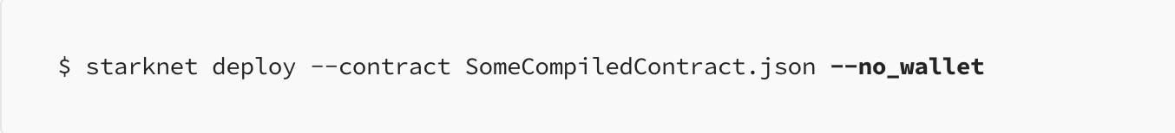
deploy transaction (deprecated)

Slide 14
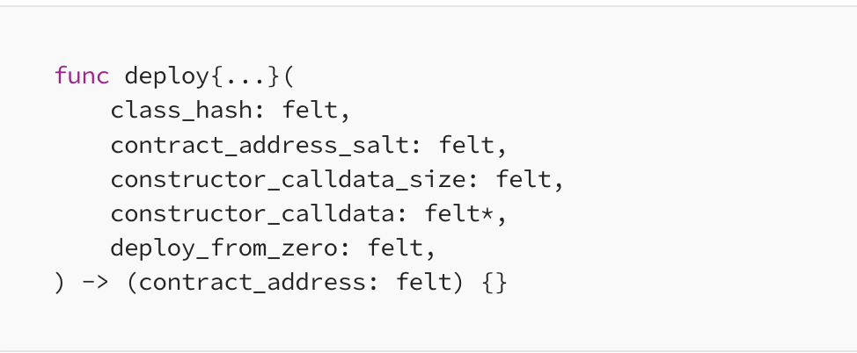
UDC(Universal Deployer Contract)
系统调用接口

Slide 15
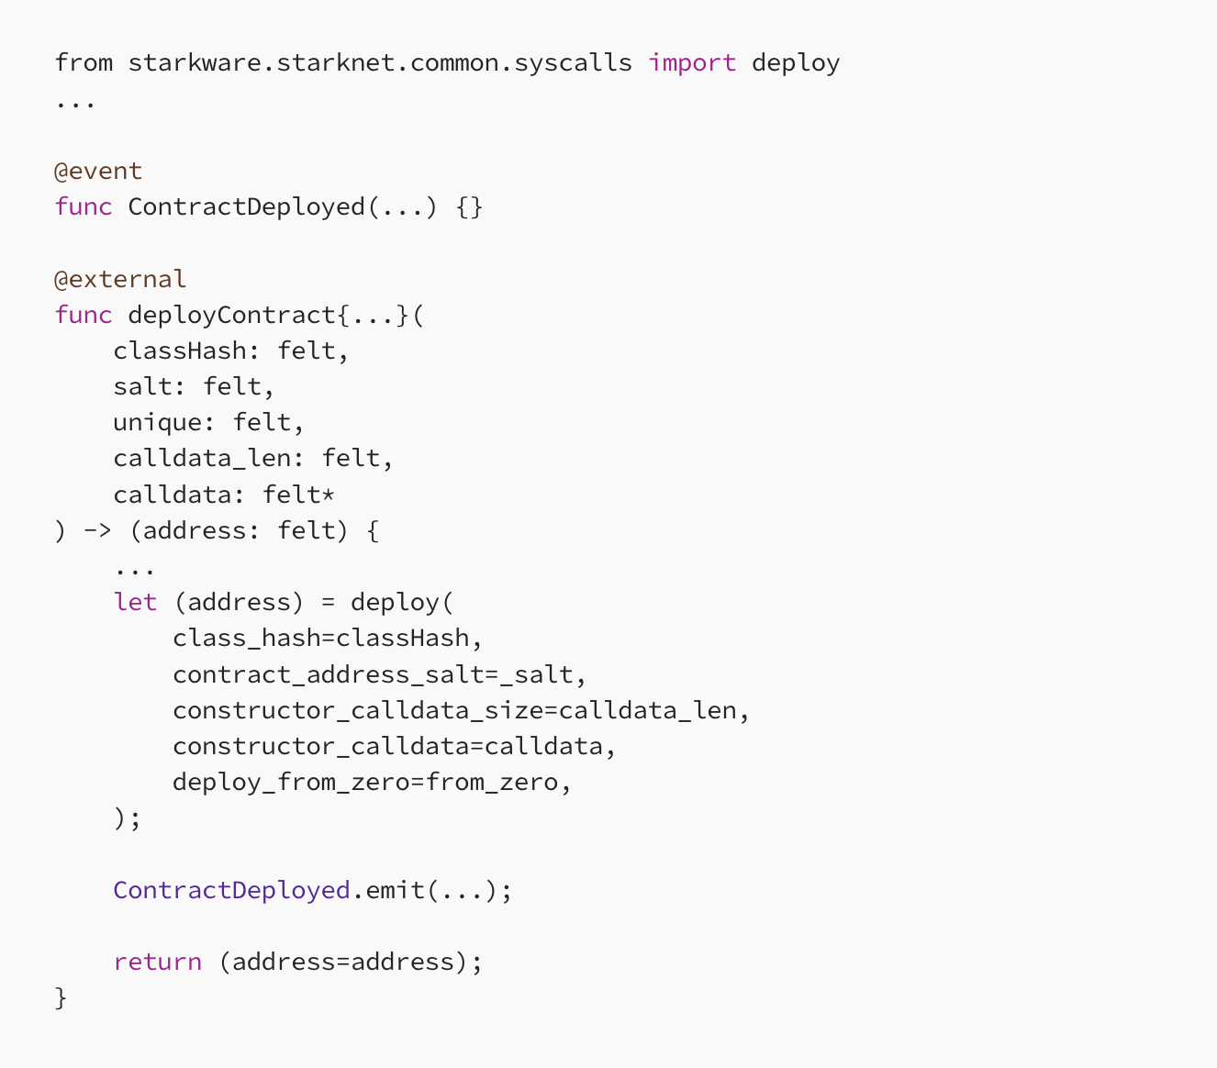
UDC(Universal Deployer Contract)
UniversalDeployer.cairo

Slide 16
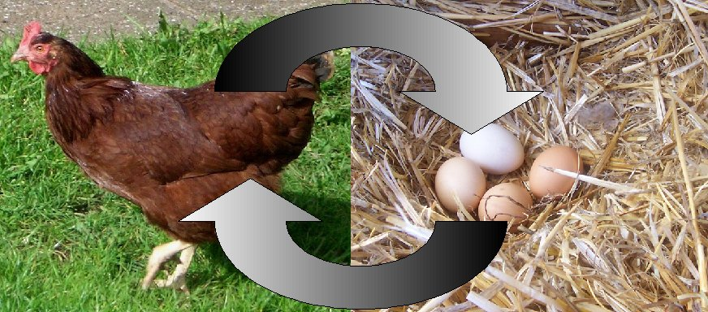
Deploy Account Transactions

Slide 17
Transaction lifecycle
transaction 首先被发送到一个称为（Mempool）的网关节点。
目前由单一服务的序列器（Sequencer）首先验证并依序执行Transaction。
在证明者（Prover）阶段，系统对新区块进行操作，计算其证明，并将其发送到L1。
在第一层（L1）上的最终确认

Slide 18
Transaction有两种主要的状态类型
Finality_status
- RECEIVED
- ACCEPTED_ON_L2 / ACCEPTED_ON_L1
execution_status：
- REJECTED
- REVERTED
- SUCCEEDED

Slide 19
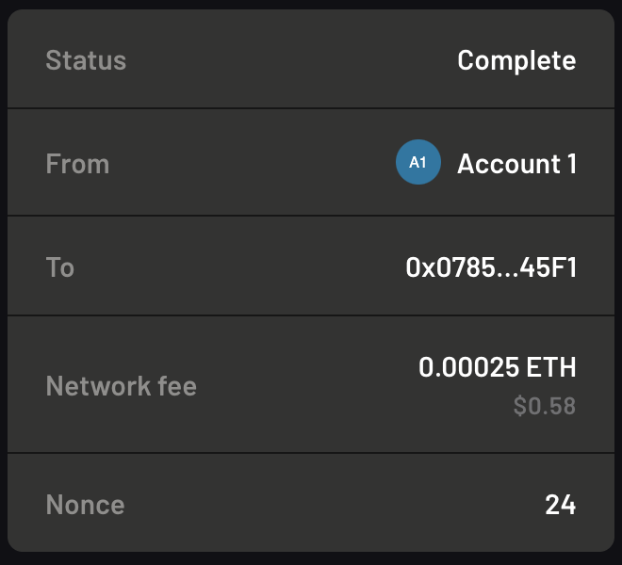
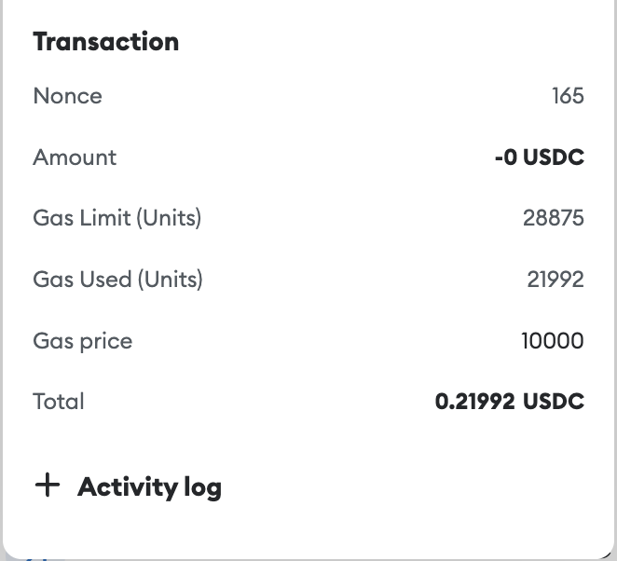
Nonces in Starknet

Slide 20
Transaction 创建
查询他们账户的nonce。
对 Transaction 进行签名。
将其发送至节点。

Slide 21

Sequencer 对 Transaction 的作用
接收Transaction。
验证Transaction。
执行Transaction。
更新状态。

Slide 22
Accepted on L2
Accepted on L1
一旦序列器验证并执行了 Transaction ，它会更新状态，而不用等待区块创建。此时，Transaction的最终状态从“已接收”变为“在L2上被接受”，执行状态变为“成功”。
Transaction生命周期的最后一步是在第一层（L1）上被接受。证明者接收包含Transaction的区块，重新执行该区块，生成一个证明，并将其发送到以太坊。具体来说，证明被发送到以太坊上一个叫做验证者的智能合约，该合约会检查证明的有效性。如果有效，Transaction状态变为“在L1上被接受”，表示Transaction由以太坊共识保障安全。

Slide 23
Rejected Transactions
检查账户余额是否至少为最高费用
检查nonce。如果Transaction的nonce与账户预期的下一个nonce不匹配，将导致失败
此时重复的合约声明会导致Transaction被拒绝
在网关中限制每个账户的Transaction数量

Slide 24
Reverted Transactions
由于执行失败，一个Transaction可能会被还原，但该Transaction仍然会被包括在区块中，并且账户将为消耗的资源支付费用。
Transaction状态转换
接收（RECEIVED） -> 还原（Reverted）

Slide 25
三、Prover 和 Verifier

Slide 26
StarkNet中的证明者 (Provers)
证明者的角色：
StarkNet中的证明者负责为每一组计算出具证明，这些计算被称为作业。这些证明对于验证网络上的计算至关重要。
协作处理：
StarkNet中的证明者会聚合多个Cairo程序。这种协作方式大大降低了成本并提高了效率。
无状态设计：
StarkNet的证明者以无状态的方式运行，从而提供了更大的灵活性和可扩展性。

Slide 27
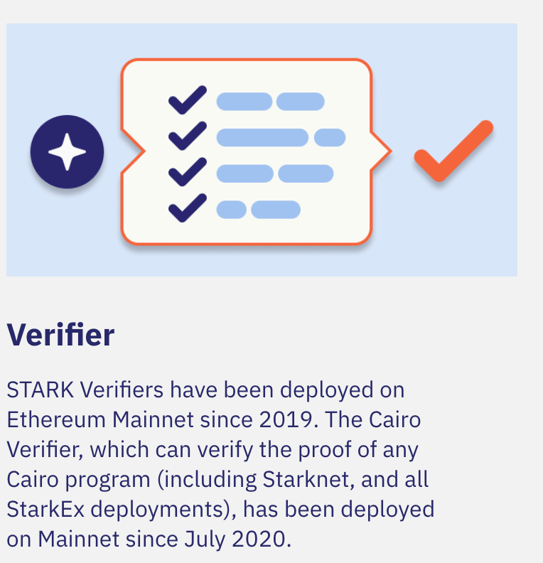
StarkNet中的验证者 (Verifiers)

Slide 28

Sharp(Shared Prover)
什么是SHARP？
递归证明的过程
递归证明的好处
SHARP的后端架构
SHARP的当前用户

Slide 29
Stone
功能与目的：
在StarkNet生态系统内，Stone特指一种证明器。
证明器的角色：
StarkNet中的证明器负责生成单个计算或 transaction 的加密证明。
计算强度：
生成这些加密证明是一个计算密集型过程。每个证明器都在处理各自的计算集合，确保这些操作的准确性和安全性。

Slide 30
Sharp 和 Stone 关键差异
运作范围:
SHARP在整个网络层面上运作，它汇集多个证明以提高效率，而Stone（作为一种证明生成器）则专注于为特定计算或Transaction生成个别的证明。
计算方法:
SHARP使用递归证明引专注优化和效率层面，这不是像Stone这样的个别证明生成器的主要关注点，其主要任务是准确生成证明。
对网络的影响:
尽管SHARP和Stone都对StarkNet的安全性和效率至关重要，但由于SHARP聚合功能，SHARP对网络的效率和可扩展性有更广泛的影响。相比之下，Stone的贡献更多集中在个别交易的安全性和完整性上。

Slide 31
四、L3 & Appchain

Slide 32
Appchain
第三层应用链appchain的概念：
应用链appchain是为特定应用需求量身定制的专业区块链。它们在诸如哈希函数和共识算法等方面提供定制化选项，同时继承了它们的父级第一层或第二层区块链的安全性。
多层结构：
StarkNet支持创建第三层甚至第四层链，为不同应用提供复杂的解决方案和专门的环境。
示例和应用场景：
第三层应用链可以从公共的StarkNet链（用于去中心化应用）到注重成本和隐私的特殊链。

Slide 33
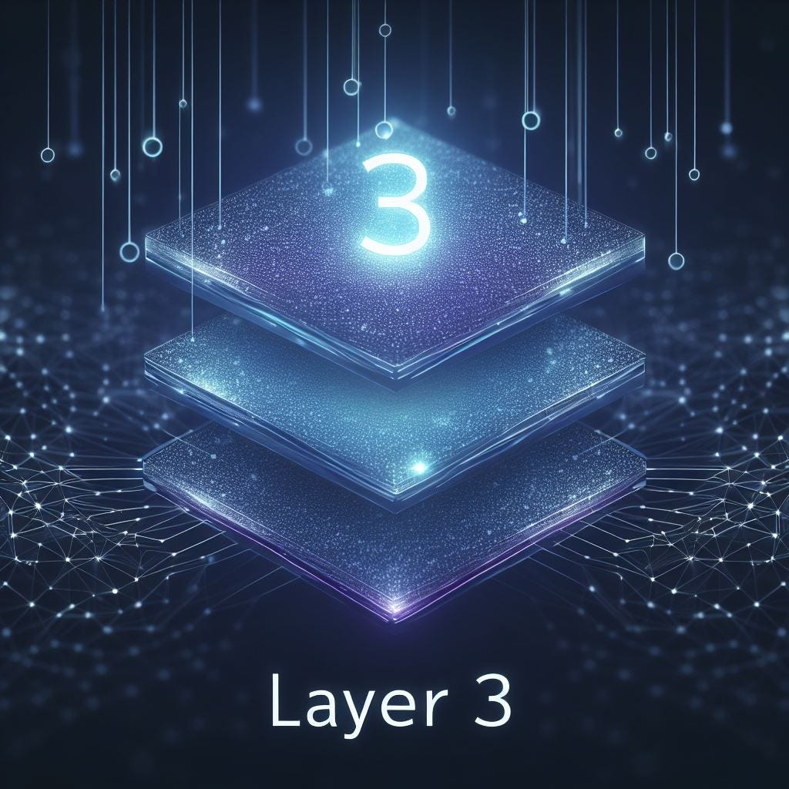
StarkNet第三层的好处
快速协议迭代
治理独立性
经济效率
增强的安全性和隐私性
避免拥堵和稳定性
创新和测试平台

Slide 34

Madara：第三层应用链的序列器
Madara的角色
灵活性和定制化
Madara的应用

Slide 35
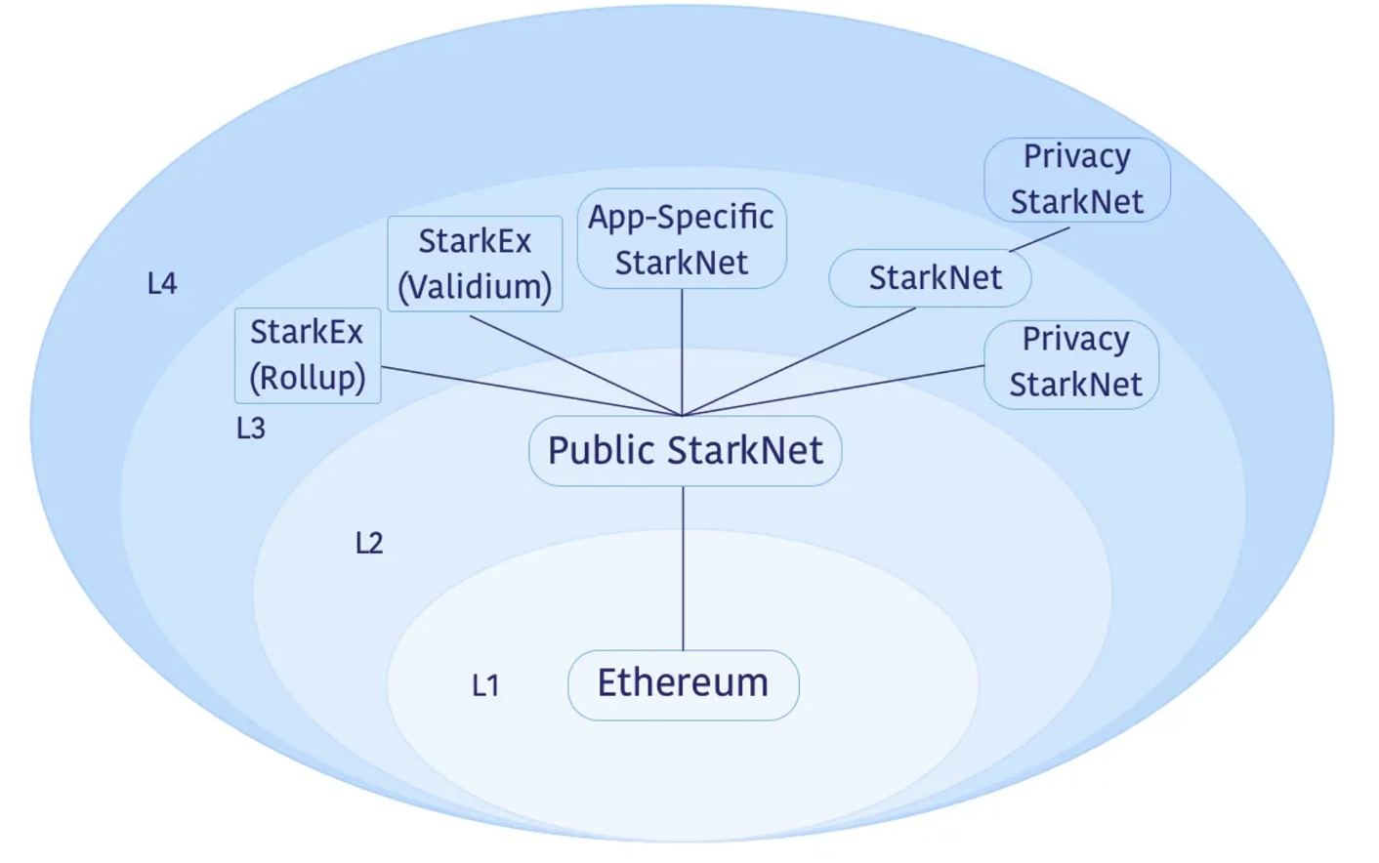

Slide 36
五、Data availability

Slide 37
数据可用性（DA）模式供选择
Validity Rollup：账本直接发布在区块链L1上
Validium：只有root存储在链上
Volition：应用程序可以让用户为每一笔交易选择他们的DA模式——Rollup或Validium

Slide 38
Validity Rollup or ZK Rollup
在Rollup模式下，账本的状态及其证明都存储在以太坊上。这样做的好处很明显：只通过与以太坊区块链的交互，就可以重建账本的状态。这意味着作为终端用户，即使第二层系统停止运行，你仍然可以无需信任地与以太坊上的相关智能合约进行交互，并取回你的资金。

Slide 39
Validiums
在Rollup模式下，以太坊的大部分燃气费用用于数据可用性，而非证明验证。这是因为在区块链上存储数据非常耗费燃气。在Validium模式下，账本信息不会发送到以太坊，而是会在链下存储。以太坊存储这些账本信息的Root。

Slide 40
Volition
Volition是一种数据可用性架构，它在交易级别上提供了在Validium和Rollup模式之间选择的可能性。开发者可以为每个独立的交易选择Validium模式或Rollup模式，将数据存储在以太坊（第一层）或StarkNet（第二层）。

Slide 41
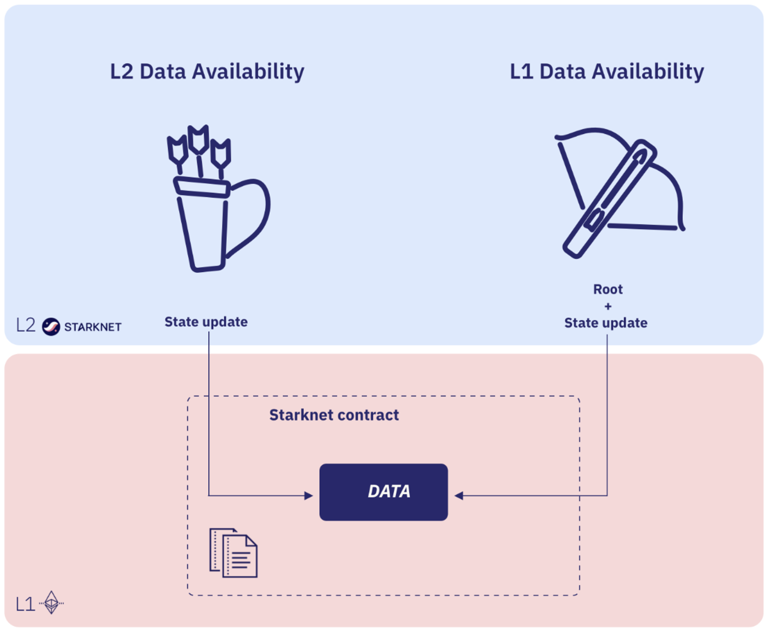
Volition 的优点

Slide 42
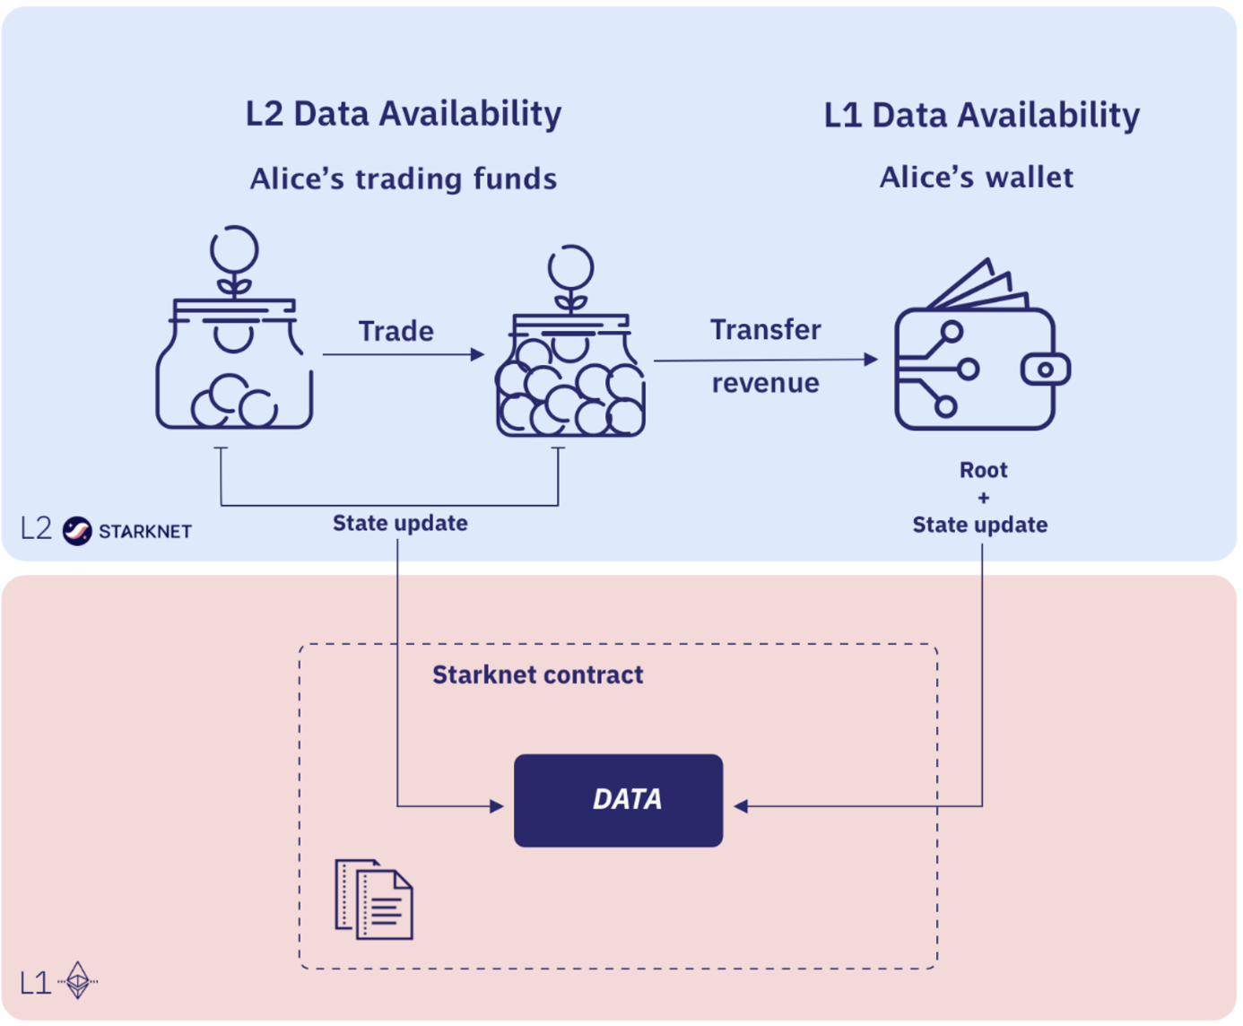
Volition 的优点

Slide 43

EIP 4844

Slide 44
六、L1 - L2 消息

Slide 45
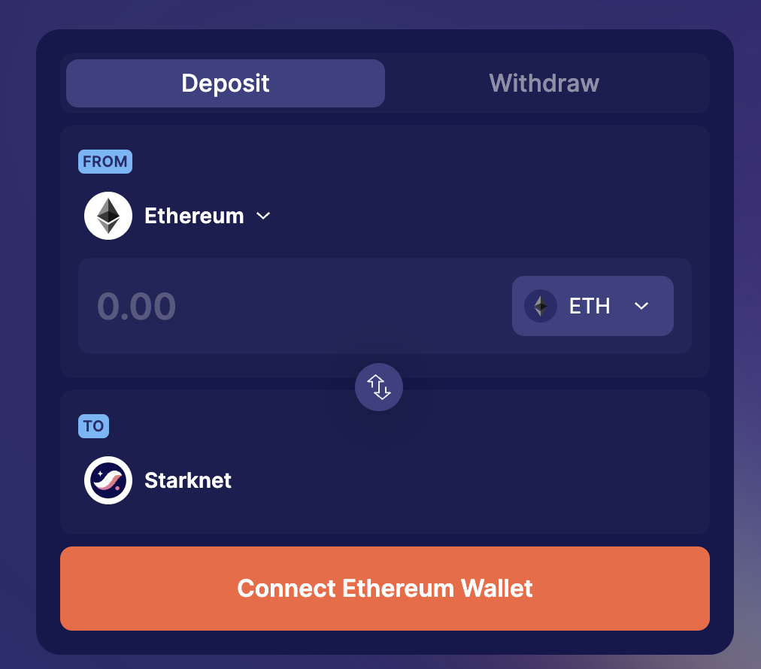
跨链通信
跨链桥通常是指资产跨链
跨链FT TOKEN
跨链NFT

Slide 46
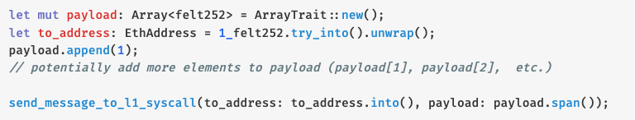
L2到L1的消息传递(1)
在StarkNet上，合约可以通过使用send_message_to_L1系统调用向L1发送消息

Slide 47
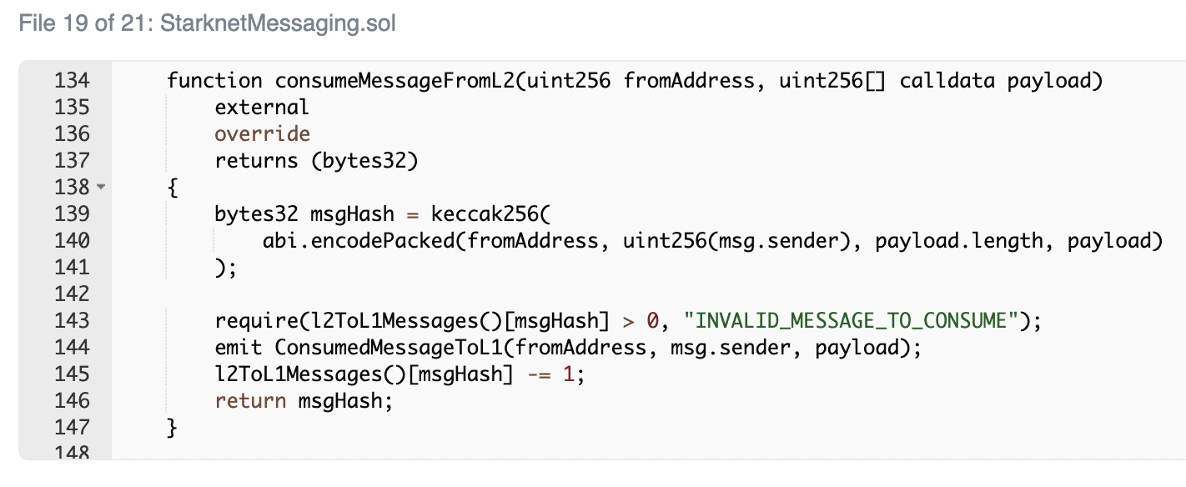
L2到L1的消息传递(2)
在 L1 上，重要的部分是构建与 L2 上相同的有效负载。然后，您通过传递 L2 合约地址和有效负载来调用 ConsumerMessageFromL2。请注意，consumeMessageFromL2 期望的 L2 合约地址是在 L2 上发送交易的账户的合约地​​址，而不是执行 send_message_to_l1_syscall 的合约地址。

Slide 48
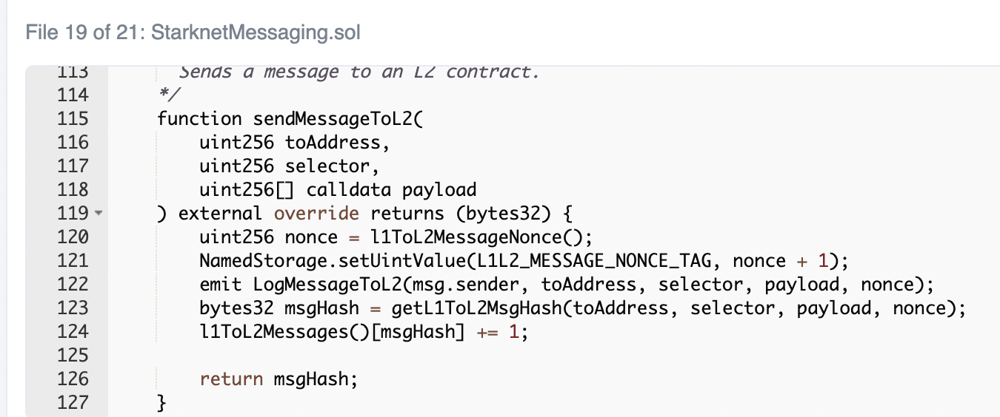
L1到L2消息传递协议(1)
如果您想从以太坊向 Starknet 发送消息，您的 Solidity 合约必须调用 StarknetMessaging 合约的 sendMessageToL2 函数。

Slide 49
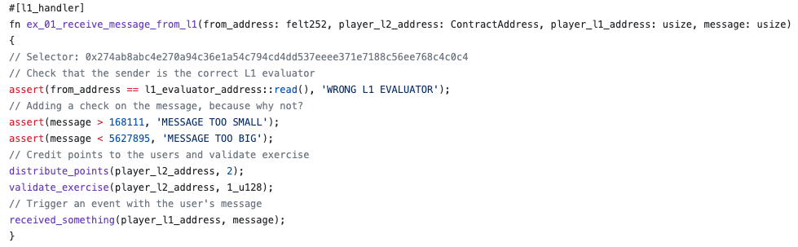
L1到L2消息传递协议(2)
接收者合约需要实现特定的方法，对于 L1->L2 消息，Starknet 序列器不断监听以太坊上 StarknetMessaging 合约发出的日志。一旦在日志中检测到消息，序列器就会准备并执行 L1HandlerTransaction 以调用目标 L2 合约上的函数。
我们需要将 #[l1_handler] 属性添加到我们的函数中。

Slide 50
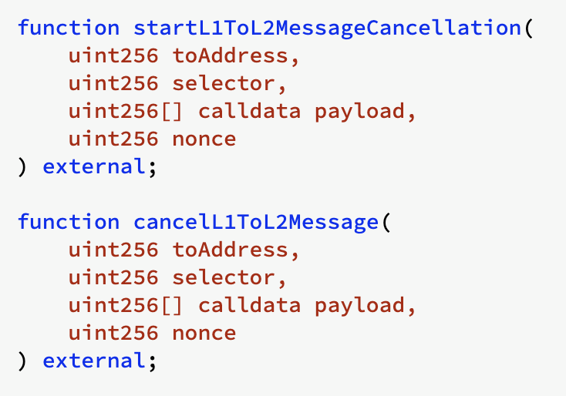
处理消息取消和费用
存在一种机制来减轻风险，比如L2消息消费的故障，通过在延迟后允许取消L1到L2的消息。此外，由于L1到L2的消息会在L2产生交易，因此需要一个费用机制。这个费用在L1上支付，并由序列器收取以处理该消息。

Slide 51
Thank you!

